Slide 1
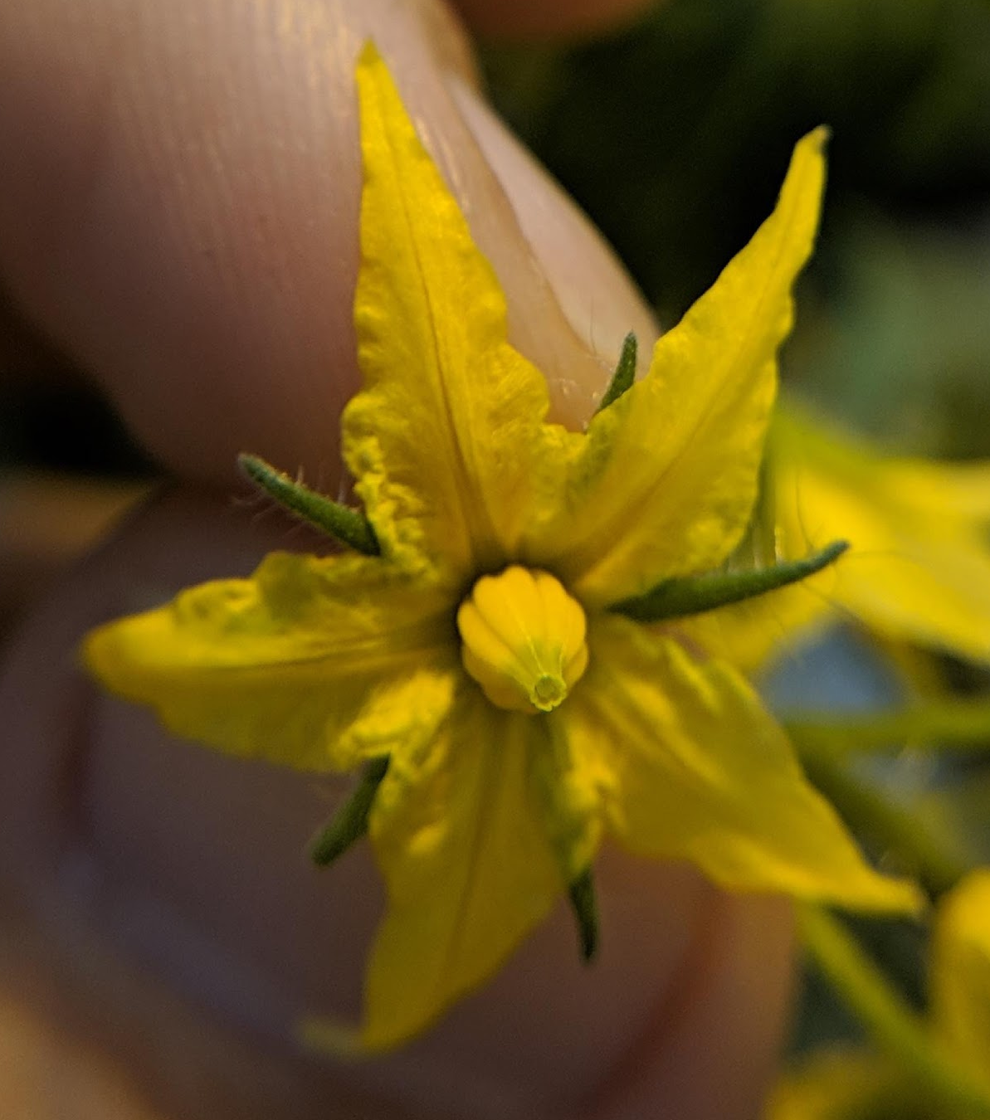
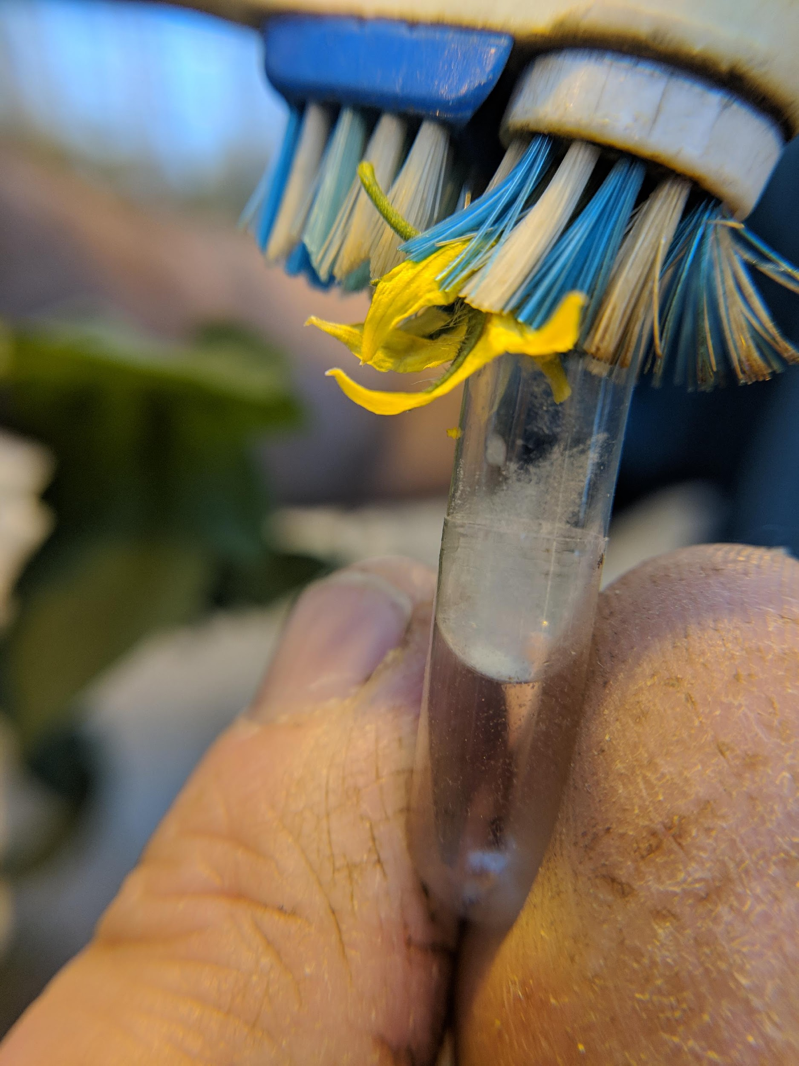
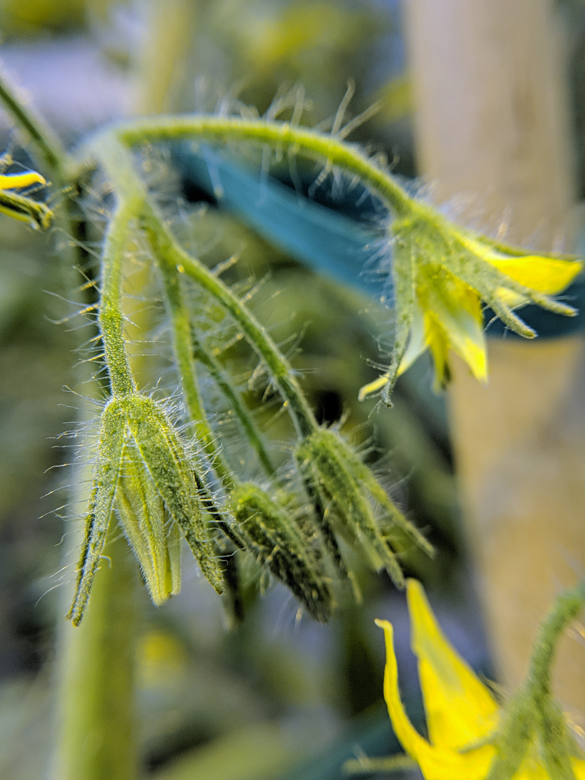
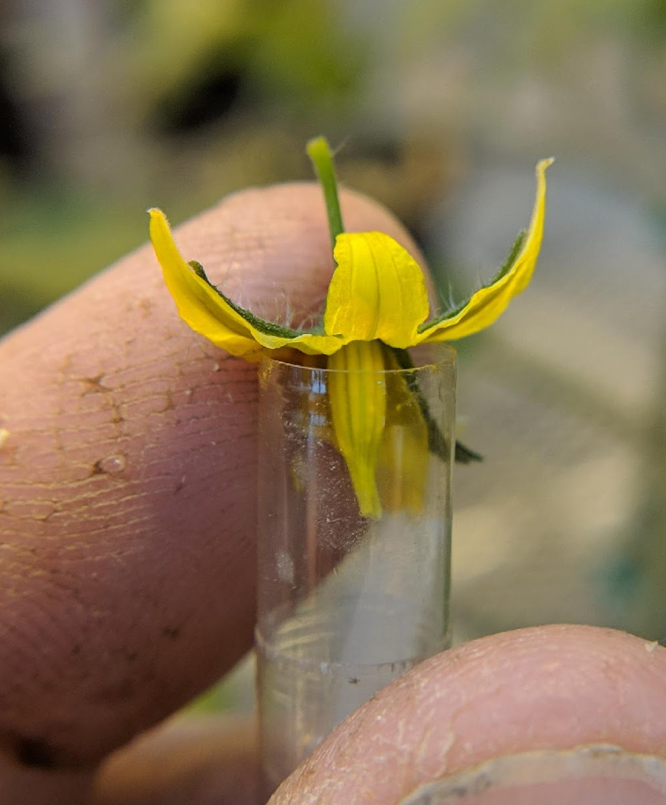
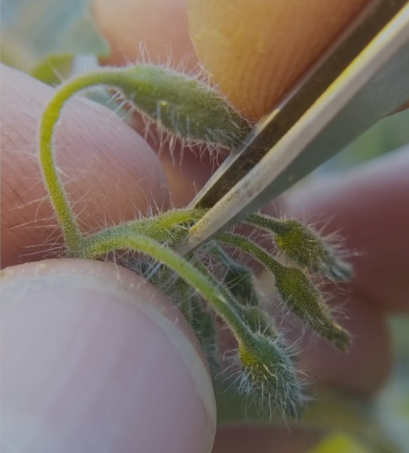
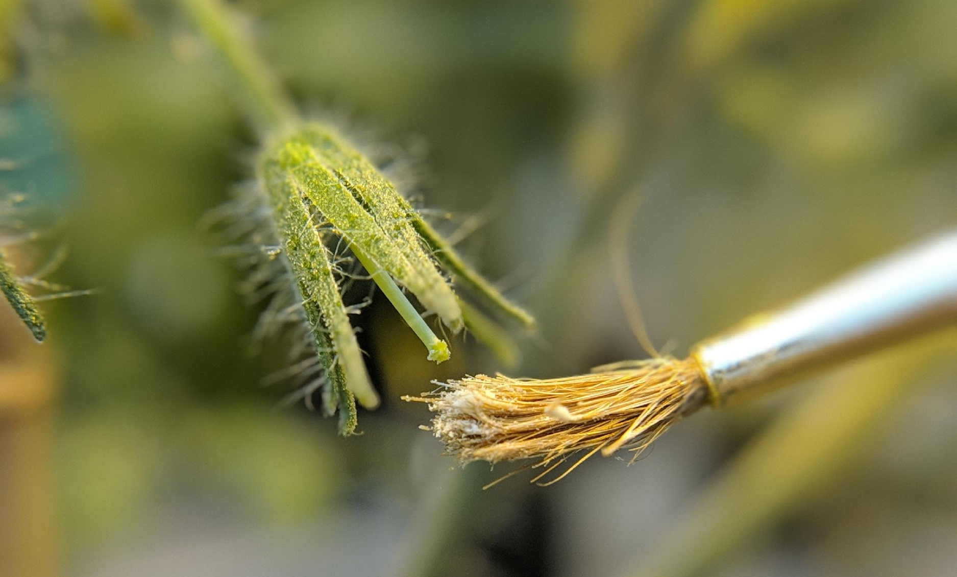
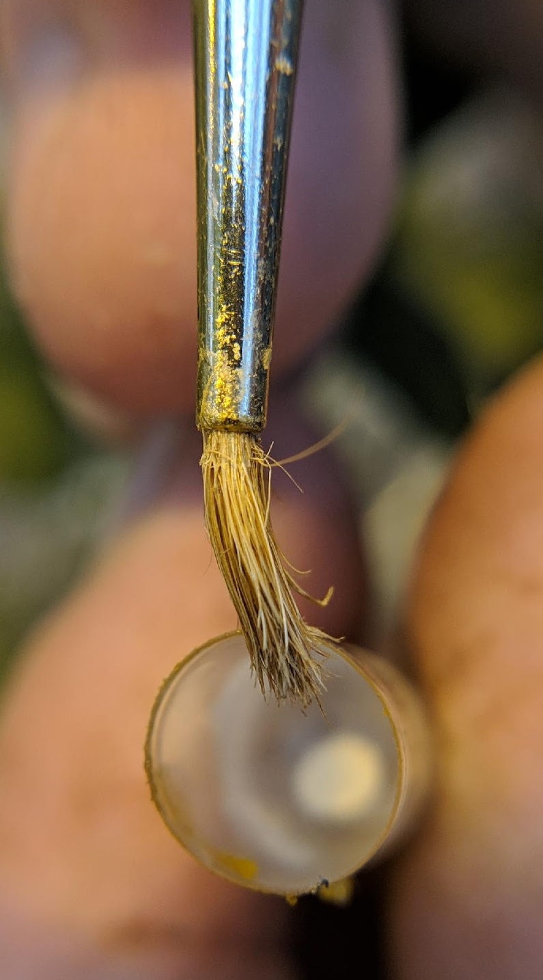
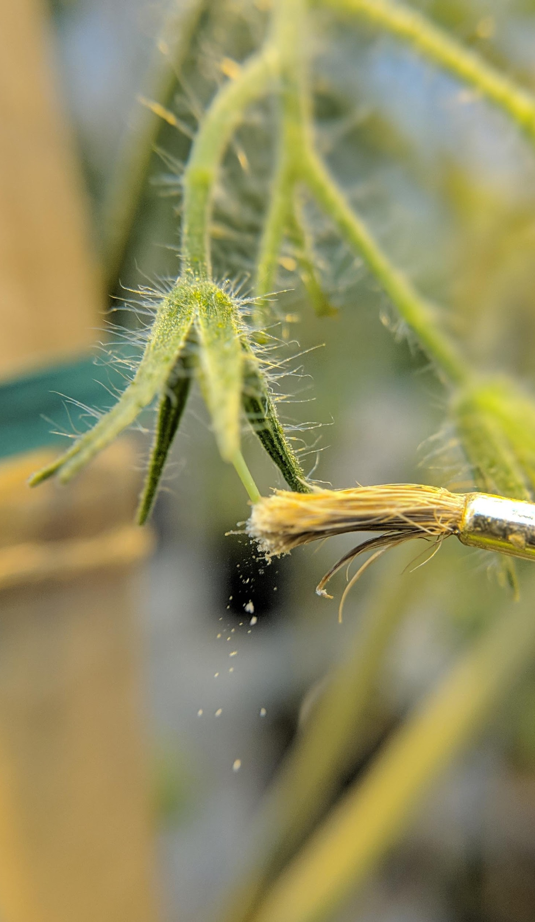
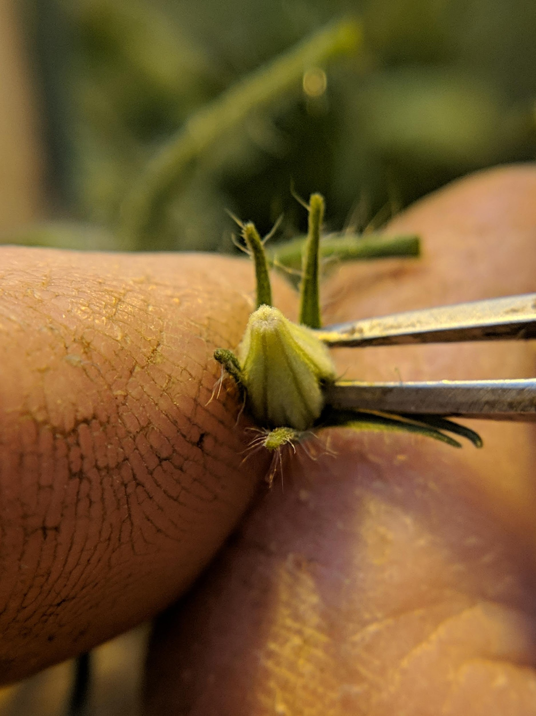
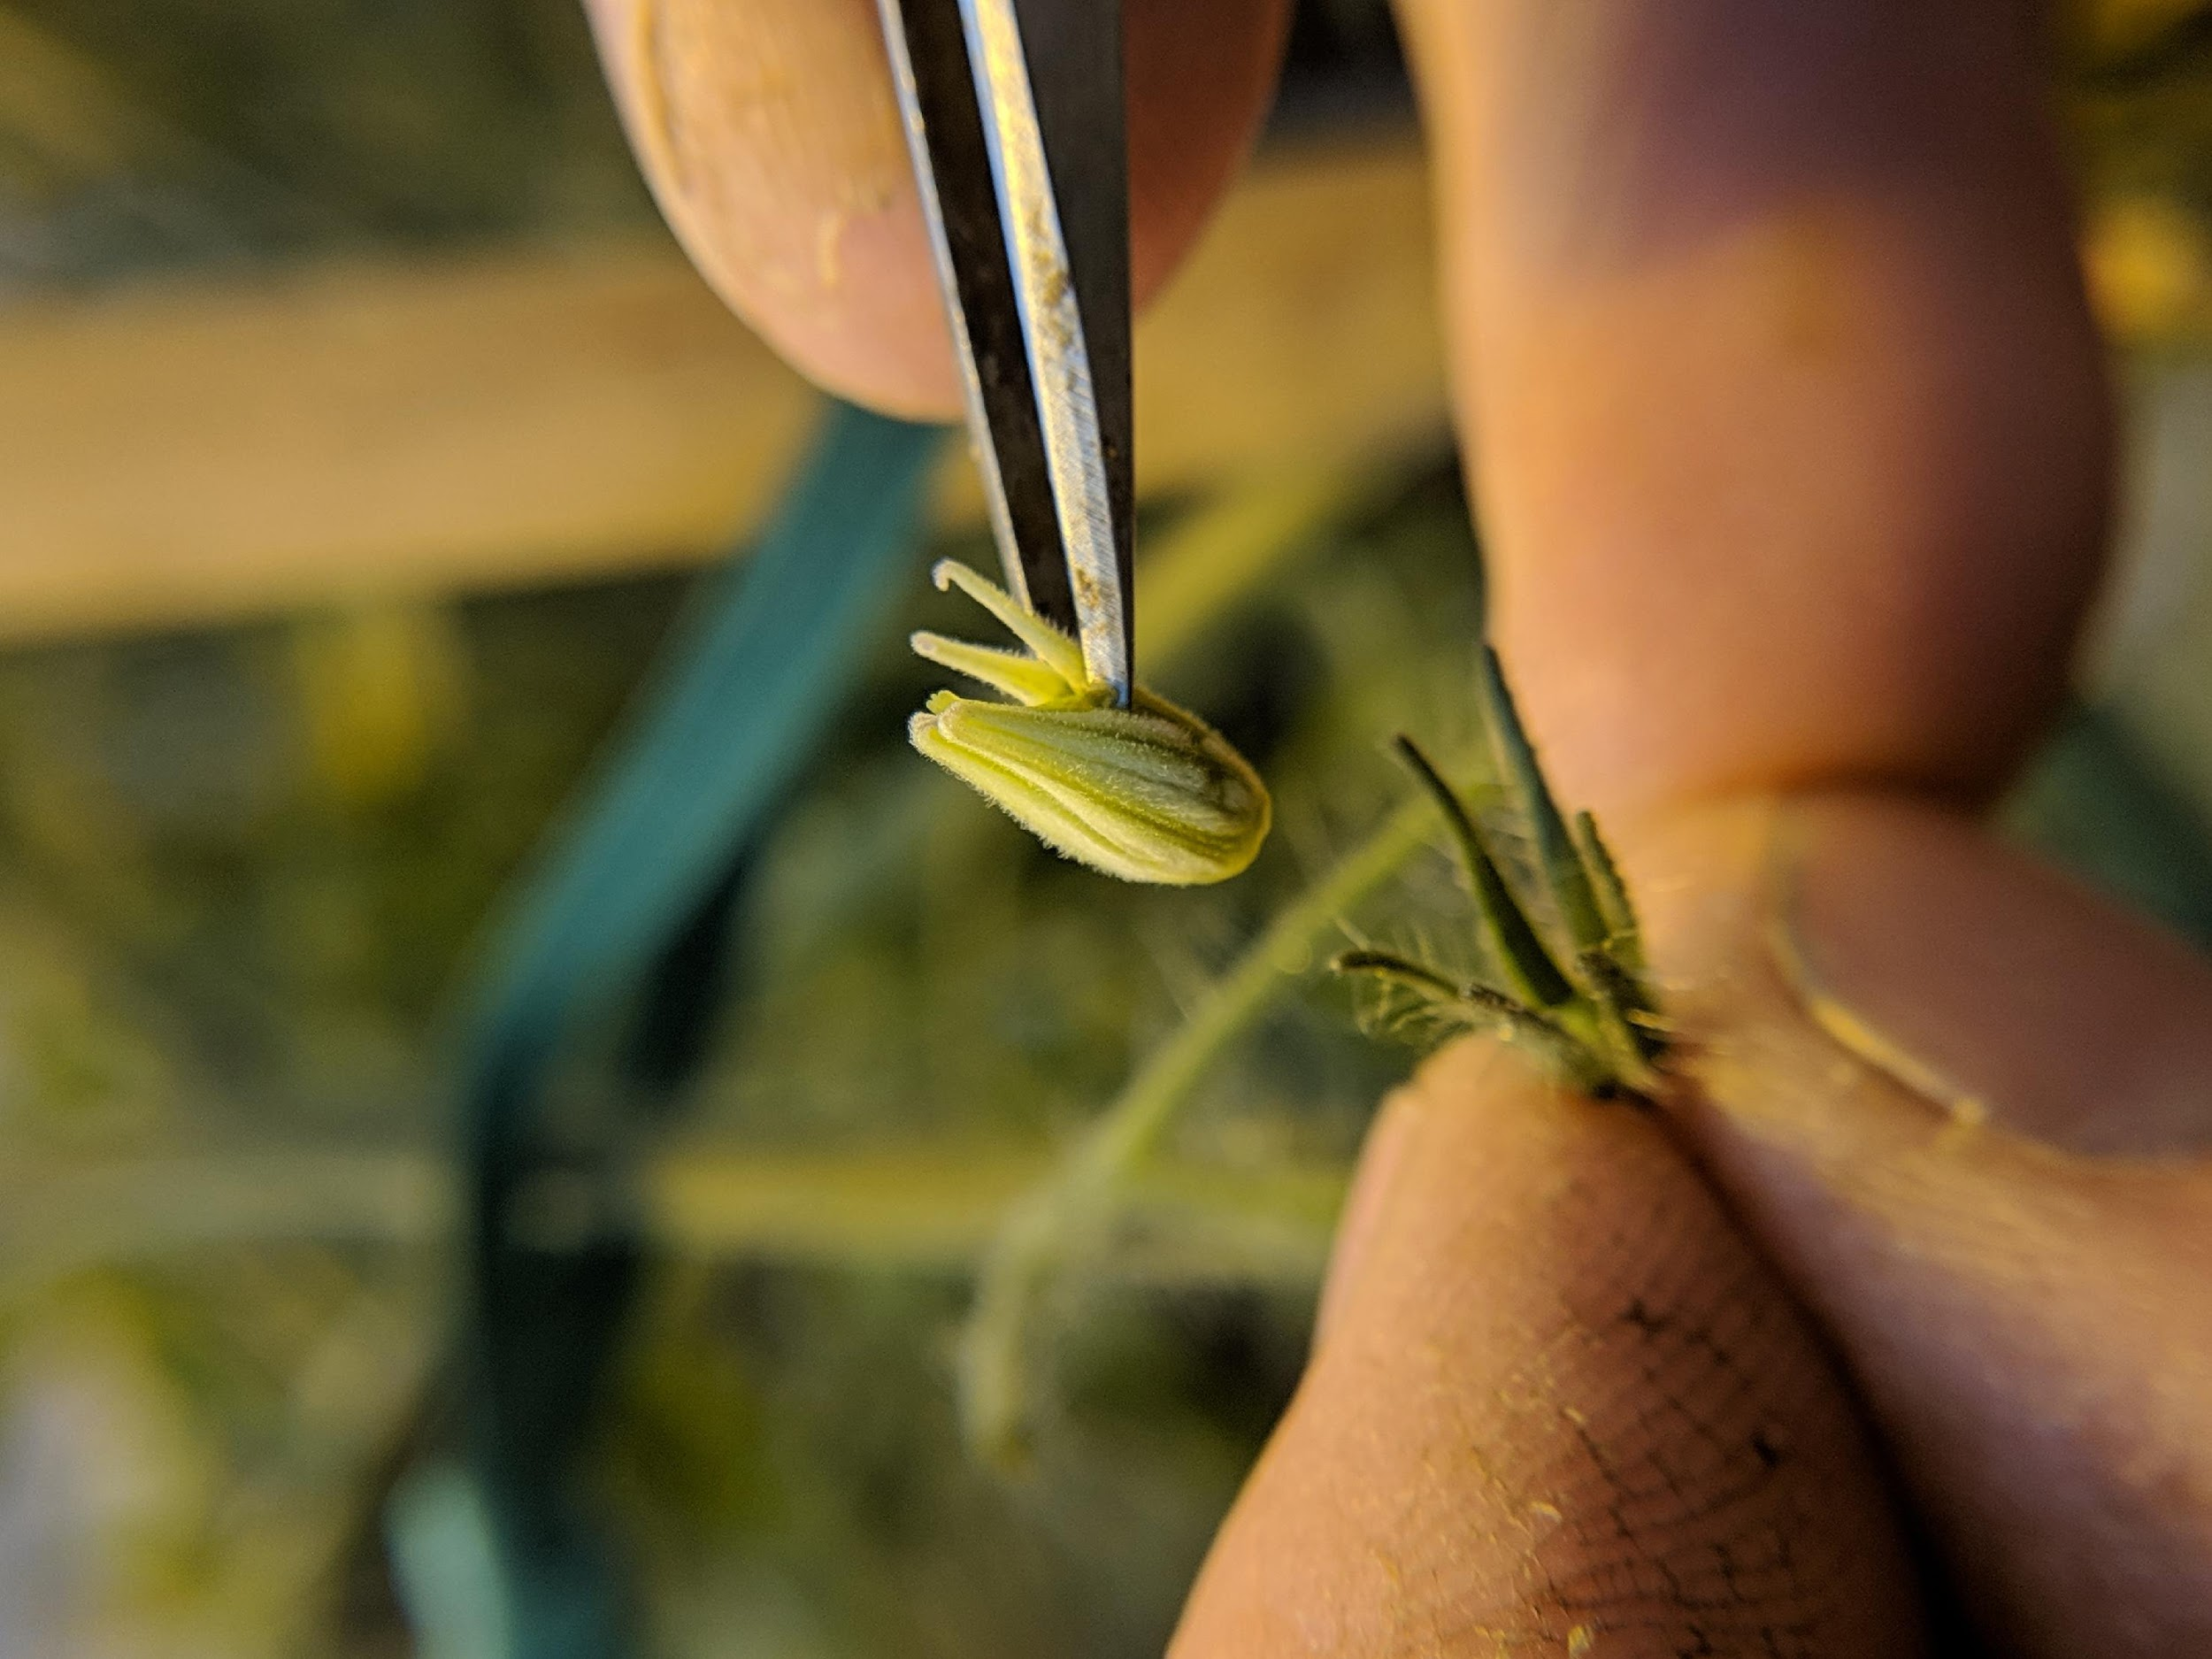
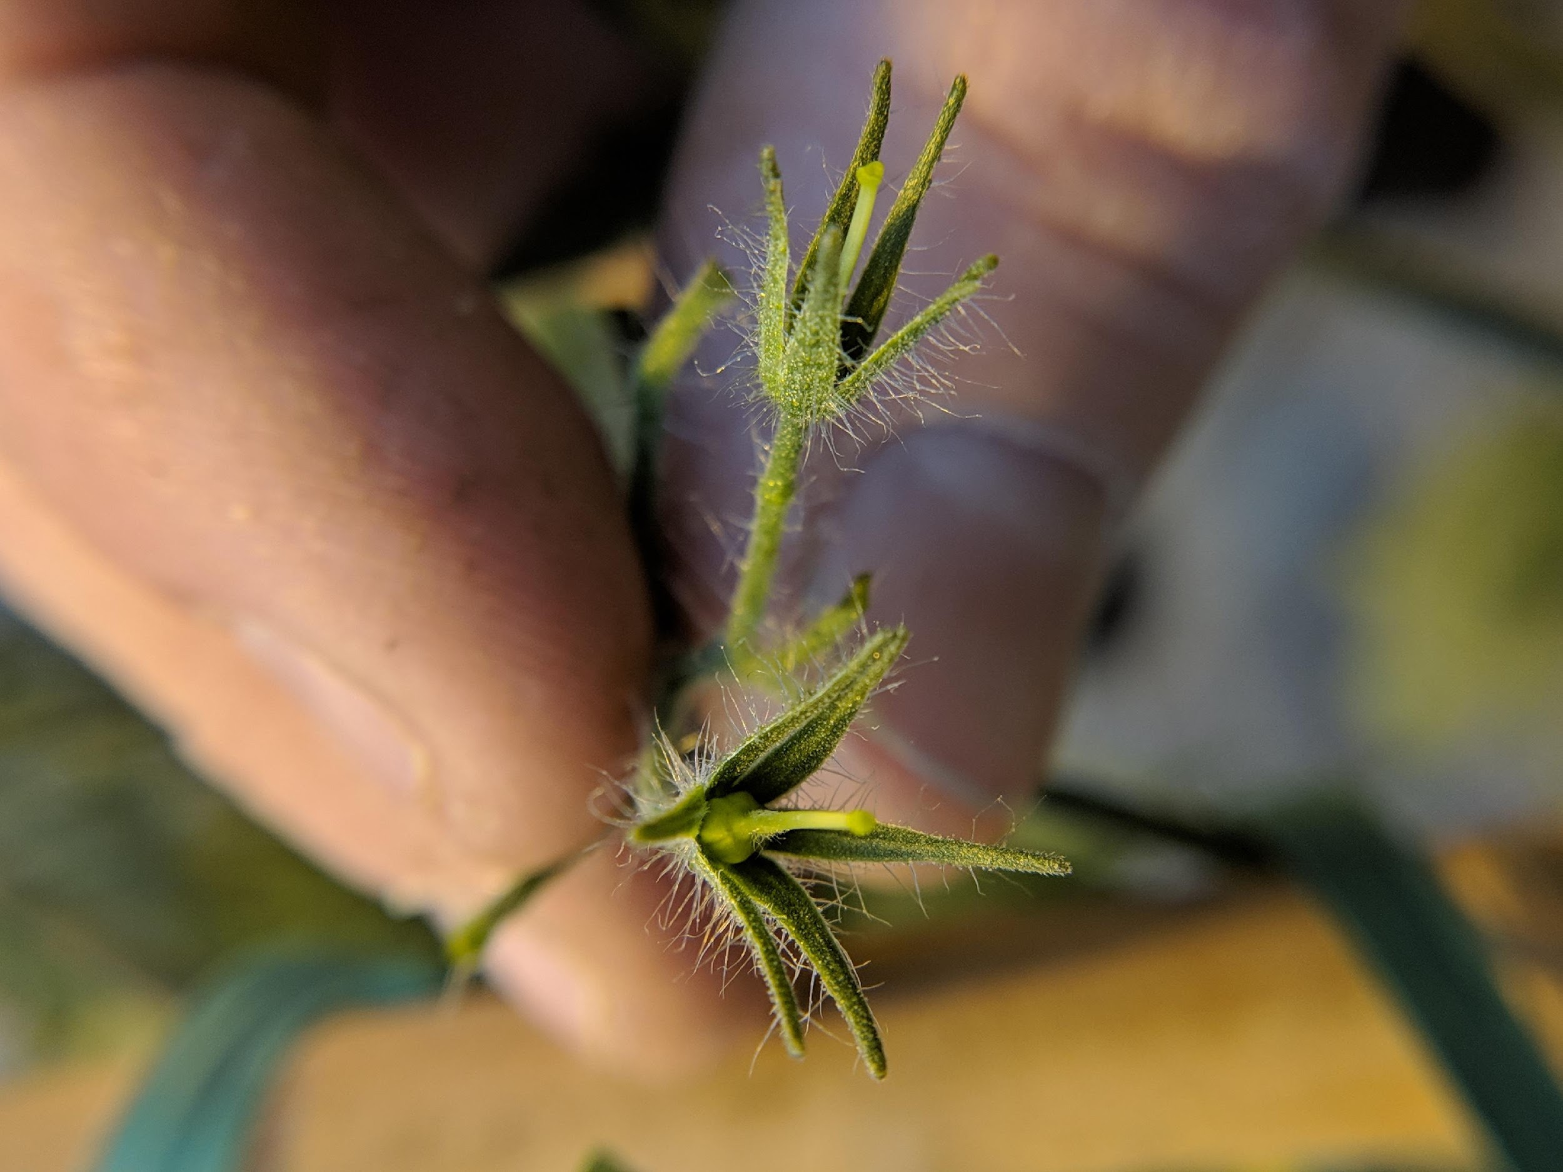
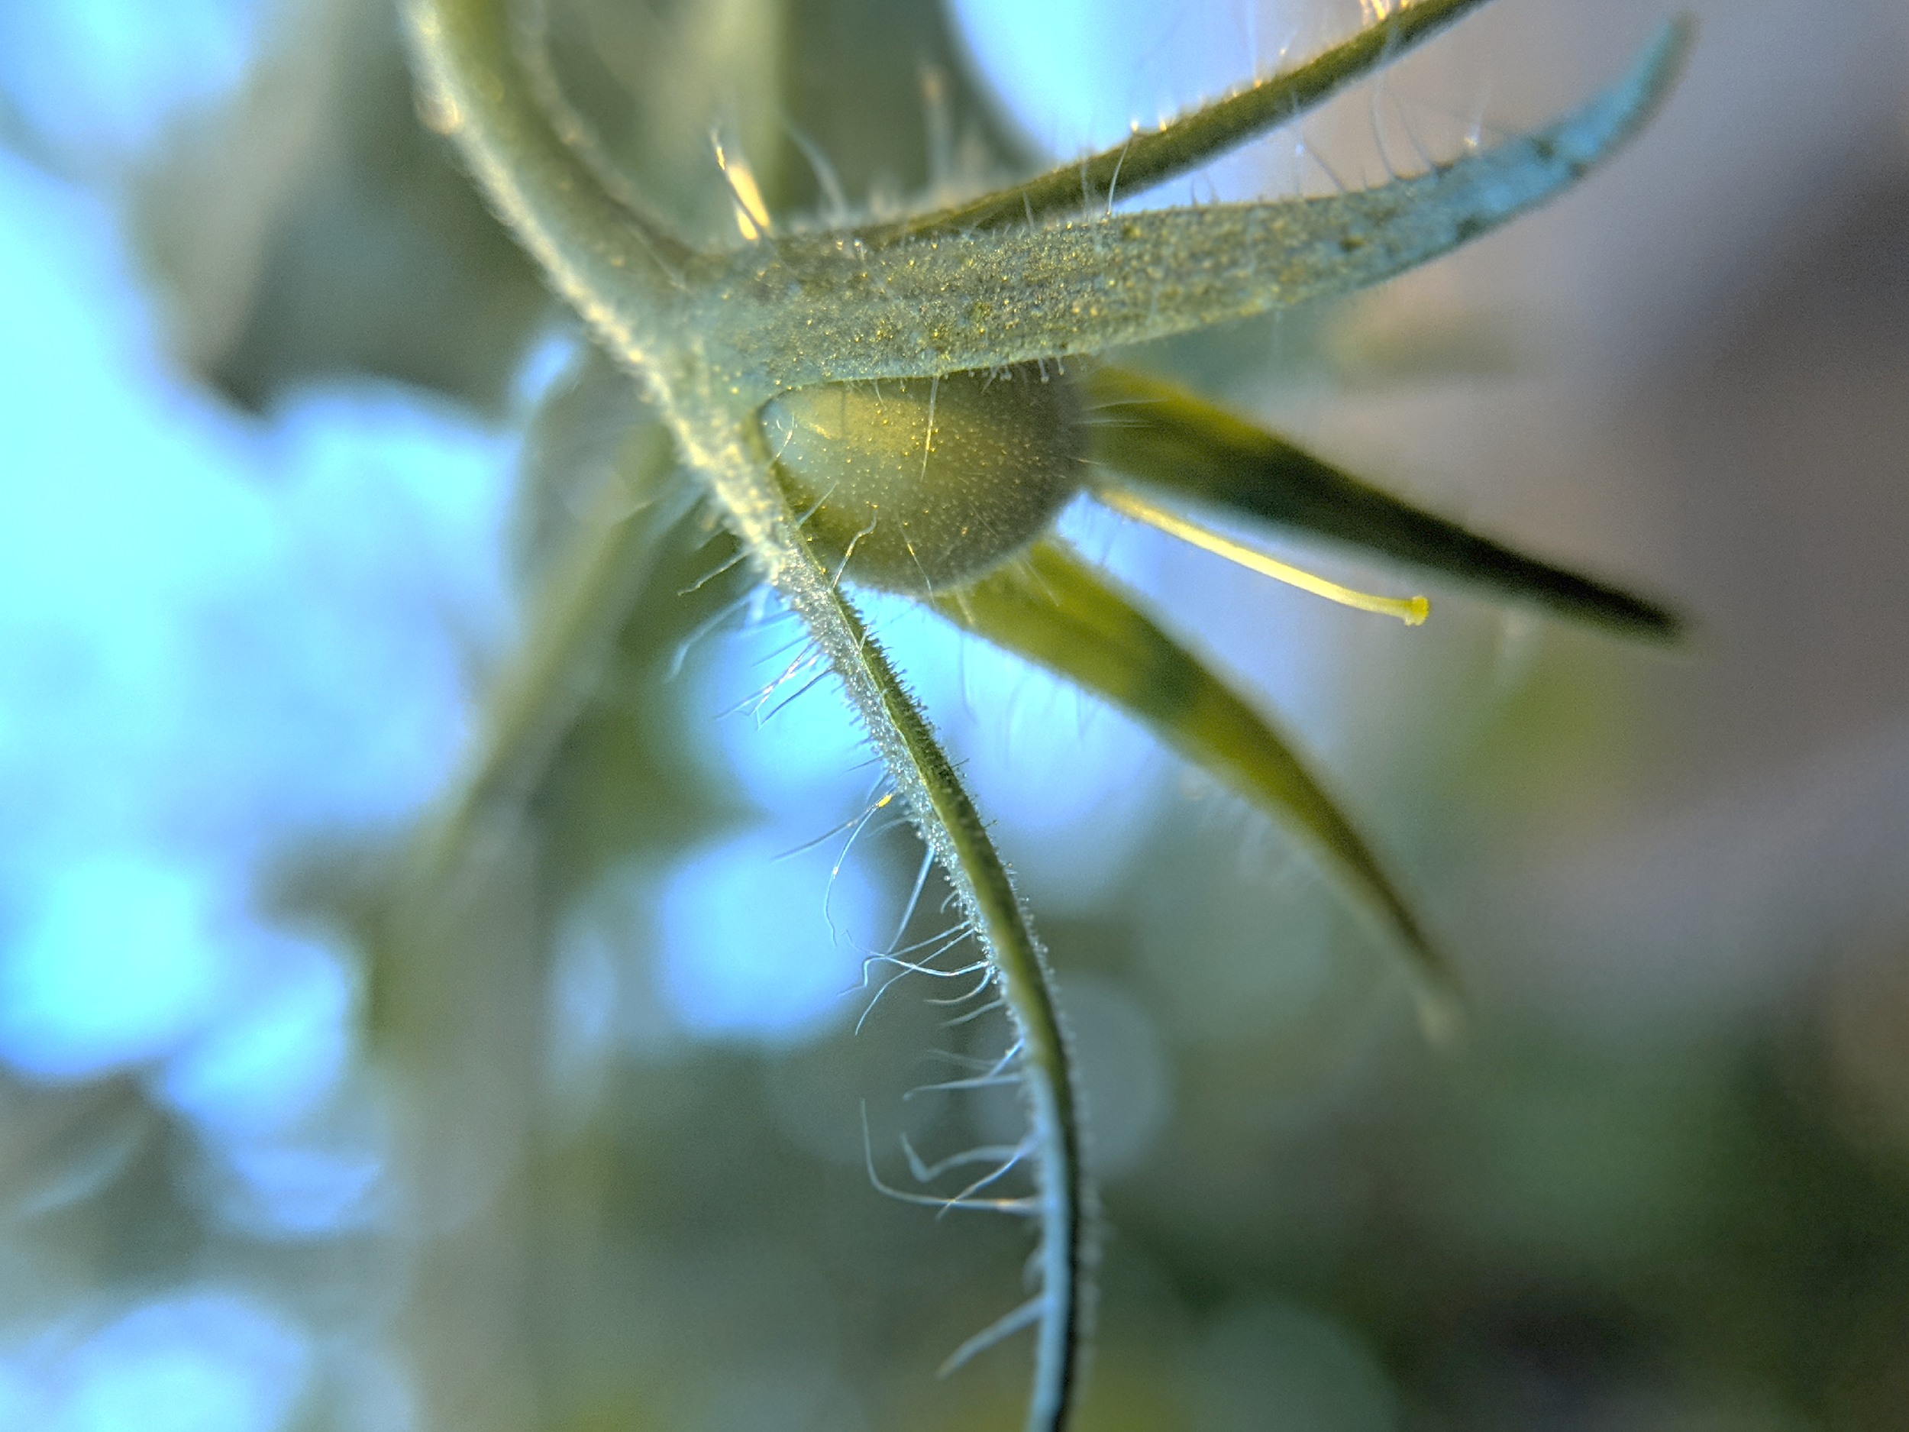
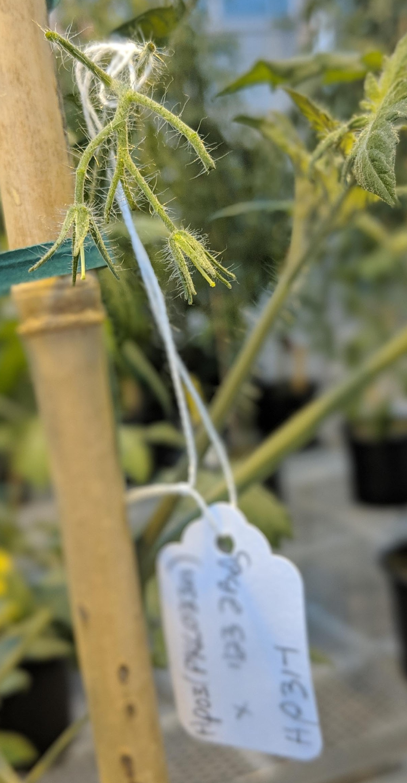
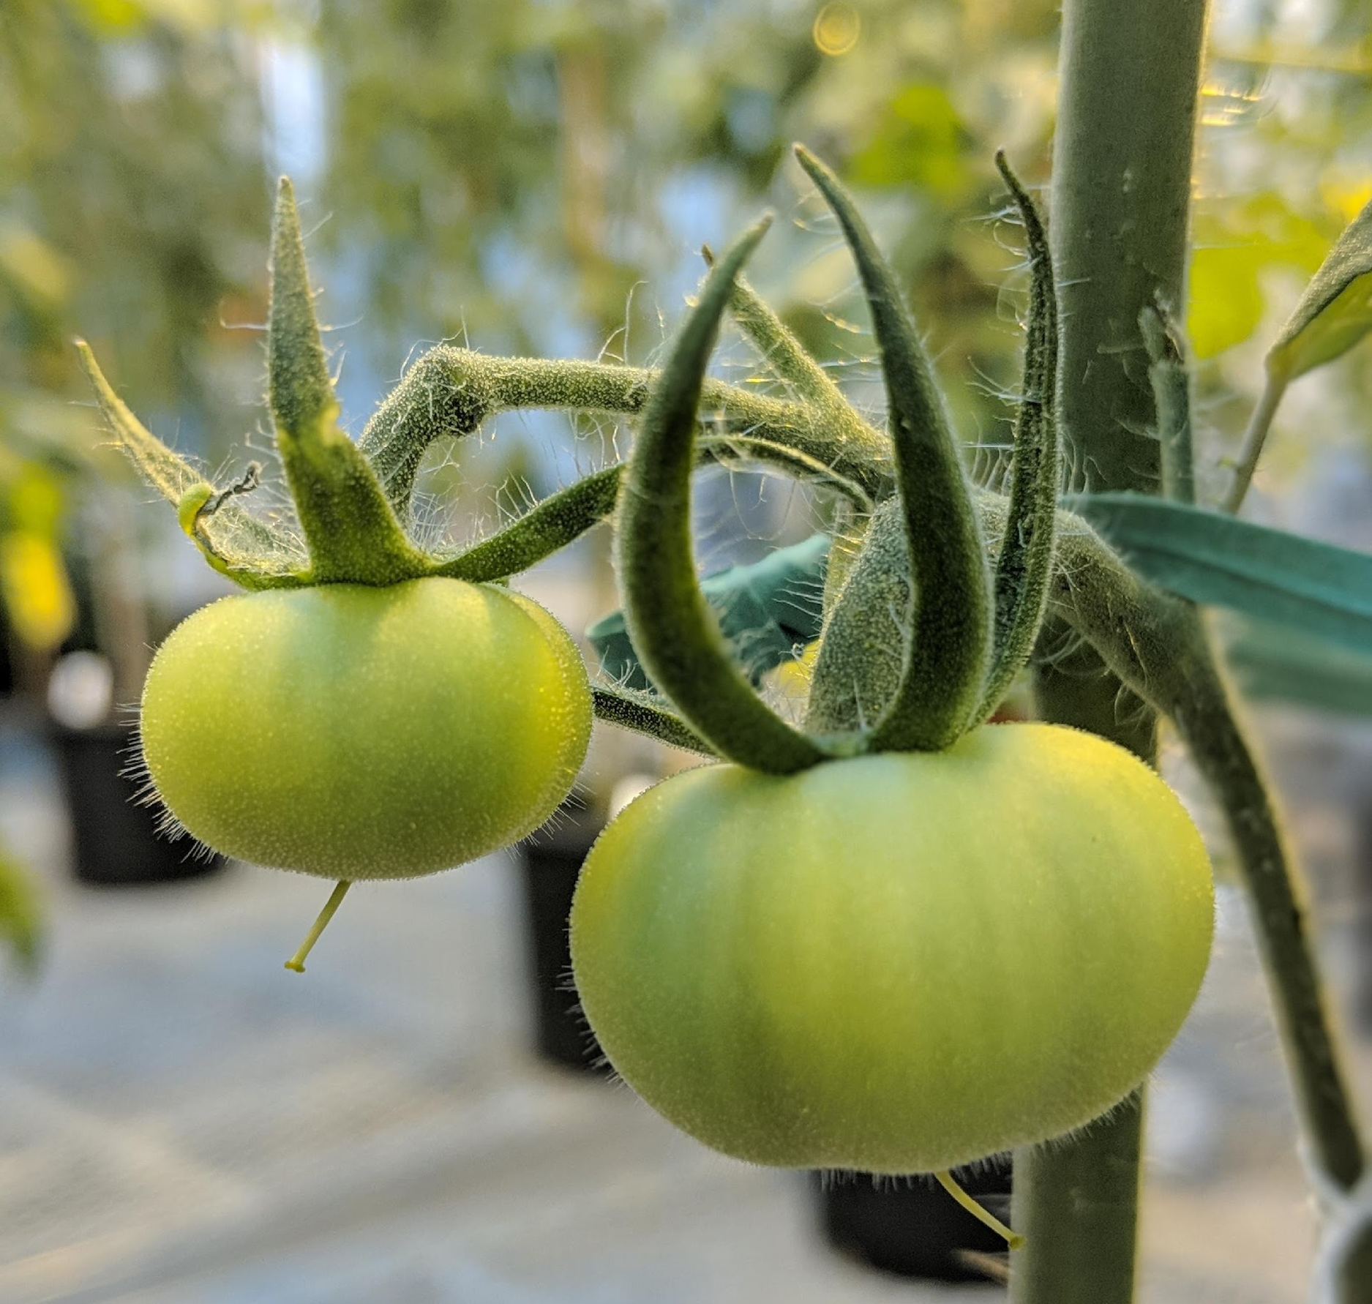

GUIDE DE POLLINISATION DES TOMATES
Solanum lycopersicum
Les tomates ont des fleurs parfaites avec des organes mâles et femelles. Les plants sont principalement autofécond, ce qui veut dire que les semences sauvegardées maintiendront leur pureté, à moins qu’une pollinisation contrôlée ne soit faite avant la maturation du pollen.
PÉTALE
SÉPALE
STIGMATE
ÉTAMINE
Étape UN : Recueillir du pollen viable d’un donneur
Étape DEUX : Identifier des fleurs immatures
Quatre à huit fleurs de tomate apparaissent habituellement sur une inflorescence. Repérez des fleurs jaune foncé de 7 à 8 semaines après l’ensemencement. Placez une fleur mature au-dessus de l’ouverture d’une capsule en plastique pour recueillir du pollen. Utilisez une brosse à dents électrique ou le bout de votre doigt pour faire tomber le pollen mature dans la capsule.
Repérez des fleurs immatures qui sont environ à un jour de l’anthèse (c.-à-d. la formation de pollen mature) ou de l’ouverture.
Enlevez les fleurs qui ont déjà commencé à s’ouvrir ou qui sont trop petites pour contenir un stigmate femelle viable
Étape TROIS : Enlever les pétales pour exposer le stigmate
Étape QUATRE : Transférer le pollen du donneur au stigmate
Insérez délicatement des pinces entre les pétales de la fleur et tirez directement vers le haut pour enlever les pétales/l’étamine d’un mouvement rapide. Un seul stigmate restera attaché au calice.
À l’aide d’un pinceau stérile ou d’un coton-tige, recouvrez délicatement la surface stigmatique avec le pollen du donneur.
Étape CINQ : Bien étiqueter le croisement
Étape SIX : Surveiller et récolter les fruits
Si vous faites un croisement à l’intérieur sans la présence de pollinisateurs, il n’est pas absolument nécessaire de couvrir la fleur/l’inflorescence. Indiquez les désignations femelle x mâle et la date de croisement sur une petite étiquette. Plus d’une fleur immature peut être pollinisée en même temps sur une même inflorescence. Le cas échéant, vous devez vous assurer de mettre une étiquette à la base de l’inflorescence.
Six à huit semaines peuvent être nécessaires pour que les fruits arrivent à maturité. Les semences sont physiologiquement matures lorsque le fruit est mûr. Elles peuvent alors être récoltées à l’aide de méthodes de fermentation humides. Suivez de bonnes pratiques de gestion de semences qui garantiront une récolte et un entreposage adéquats pour obtenir des semences sûres et propres.
CONSEILS DE PRO
Le pollen est habituellement à son plus viable tôt le matin.
Utilisez de l’alcool pour stériliser le matériel entre les différentes sources de pollen.
Essayez d’attendre une température fraîche, sèche et sans vent, et protégez (couvrez) les croisements avec du sac en coton, du tissus de couverture flottante, etc.
Initialement publié sur :
Traduit par :
Photos et design par: Hannah Swegarden

